Slide 1
「3DLIDARの反射強度を用いた路面属性の推定とそれを用いた経路計画」
保科亮太郎

Slide 2
研究目的
芝生を検出できずに、芝生の上をロボットが走行すると、車輪がスリップしたり脱輪する可能性がある
3D Lidarにより作成した、3次元マップから路面の反射強度により芝生の検出を行い、ロボットが芝生上を走行しない経路計画を行える占有格子地図を作成する

Slide 3
研究手順
地図の作成
芝生の抽出
占有格子地図の作成

Slide 4
地図の作成
Autowareを用いて3D Lidarの点群データから3Dマップを作成
3D マップから、ロボットの高さ以上削除する

Slide 5
反射強度の違いによる芝生の検出
芝生とアスファルトの反射強度の違いから、閾値により芝生領域を抽出する

Slide 6
占有格子地図の作成
3次元点群を格子地図の座標系に変換する

Slide 7
実験
千葉工業大学津田沼キャンパス自転車置き場付近で地図を作成し、芝生上を走行しない経路計画を行う

Slide 8
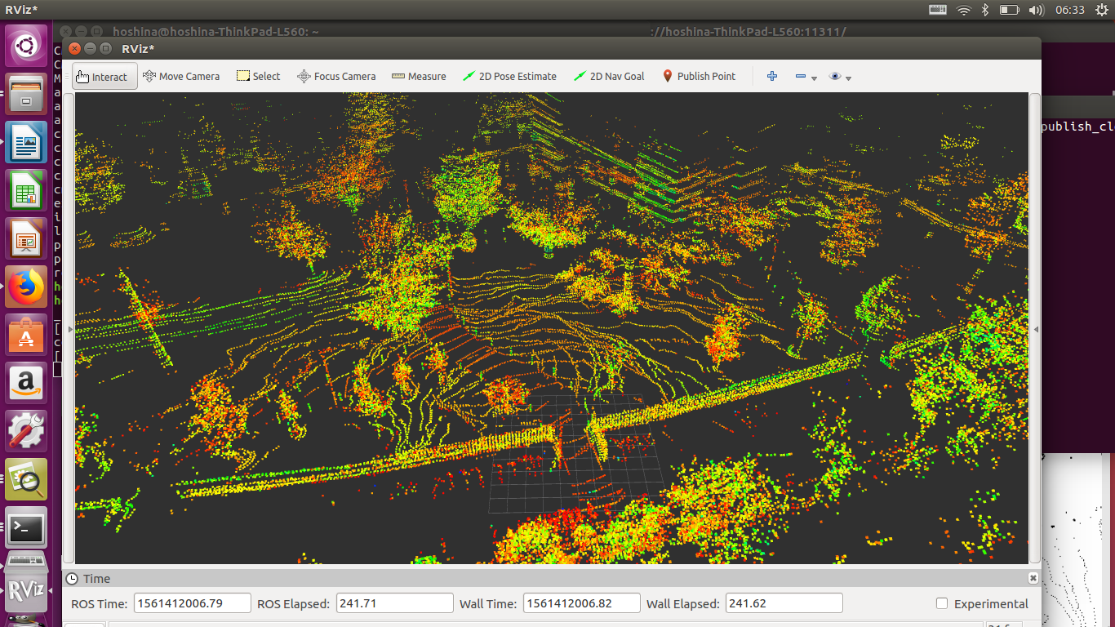
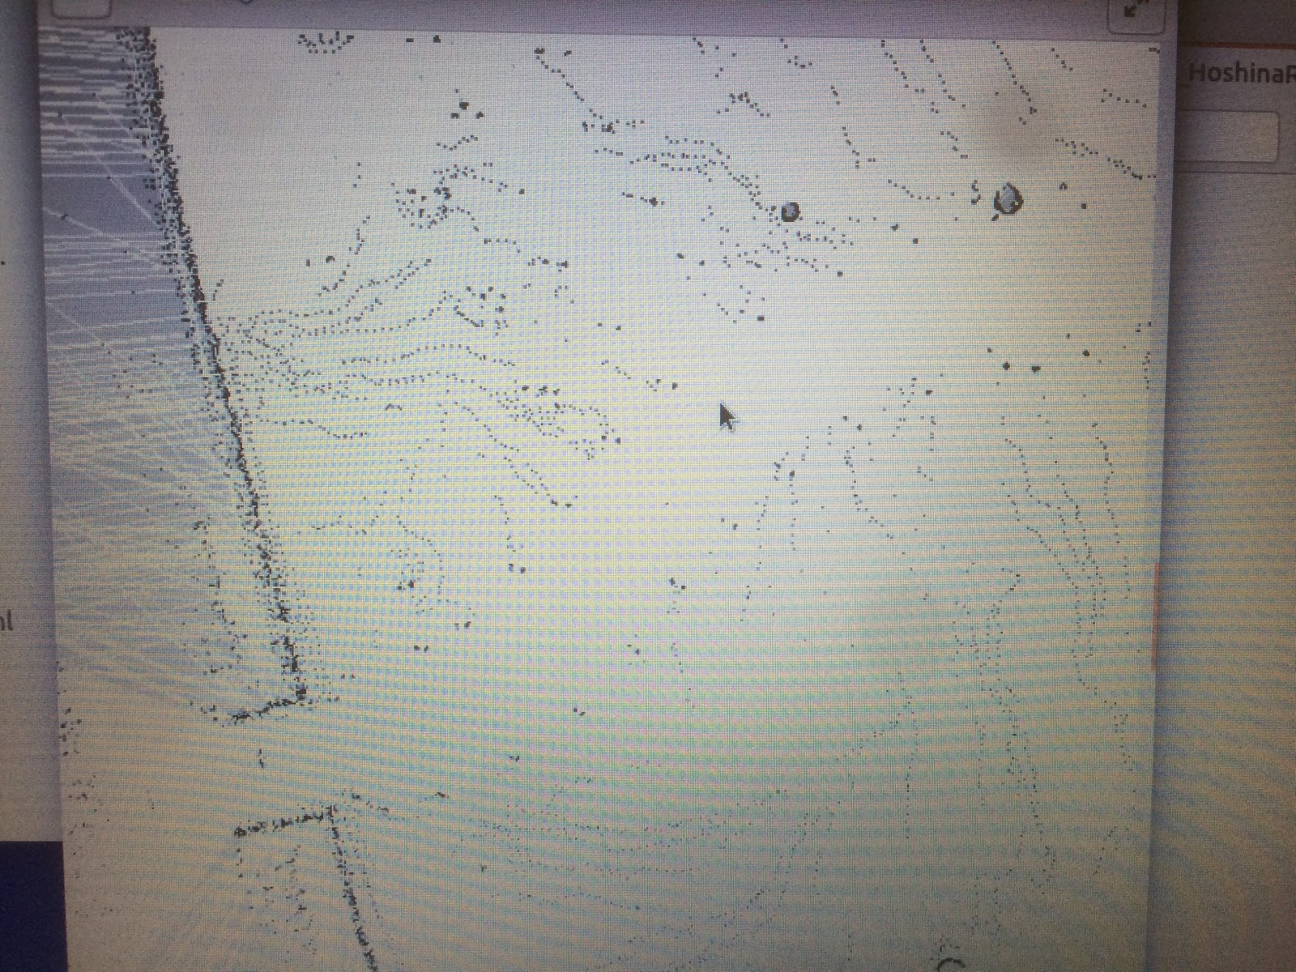
地図作成
・Autowareにより3Dマップを作成
・芝生を抽出し占有格子地図を作成

Slide 9
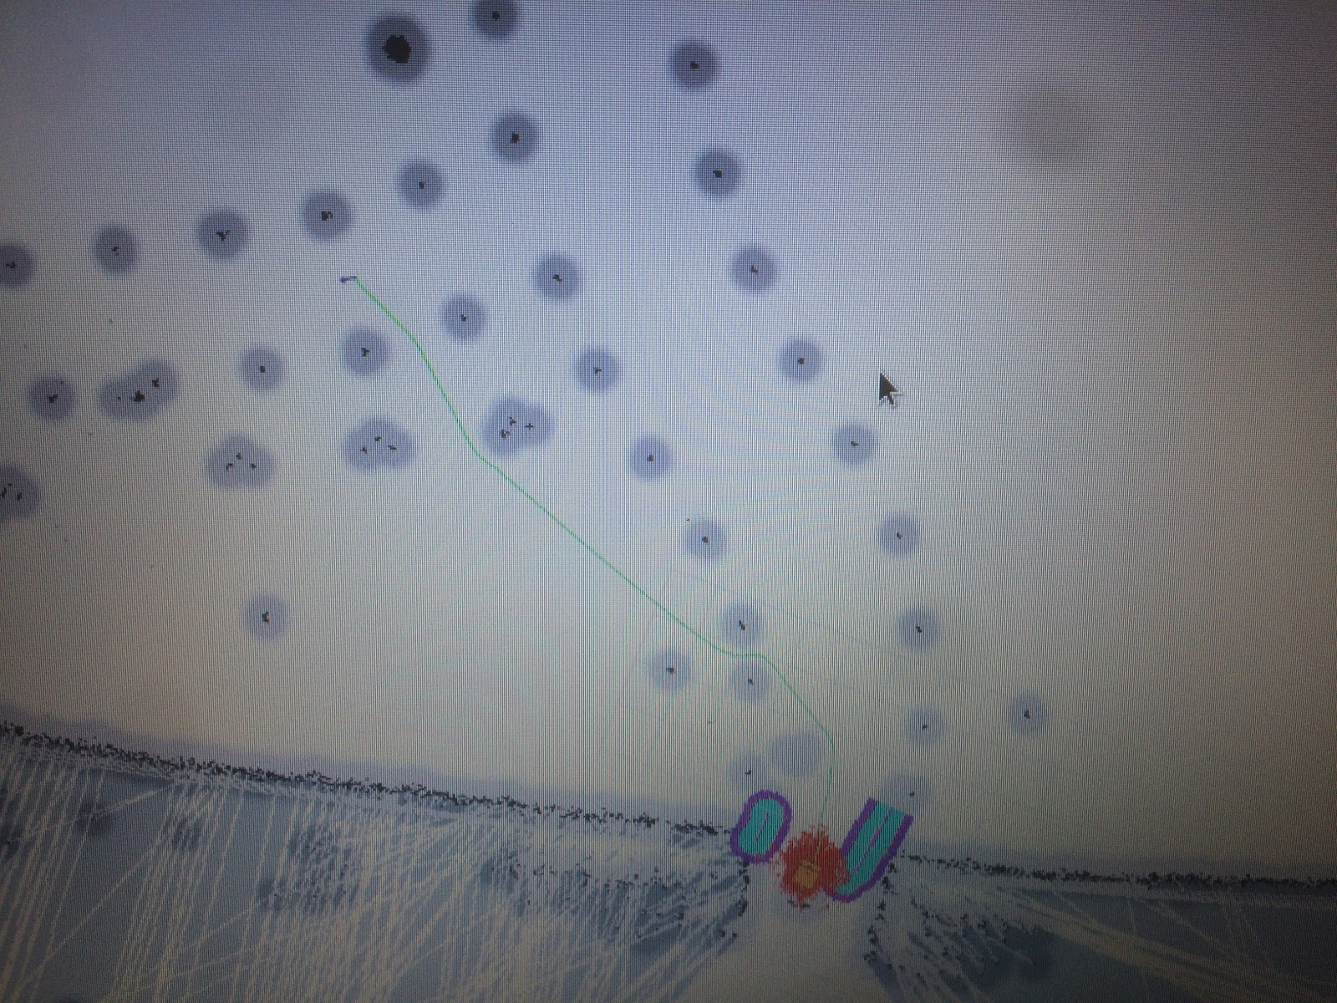
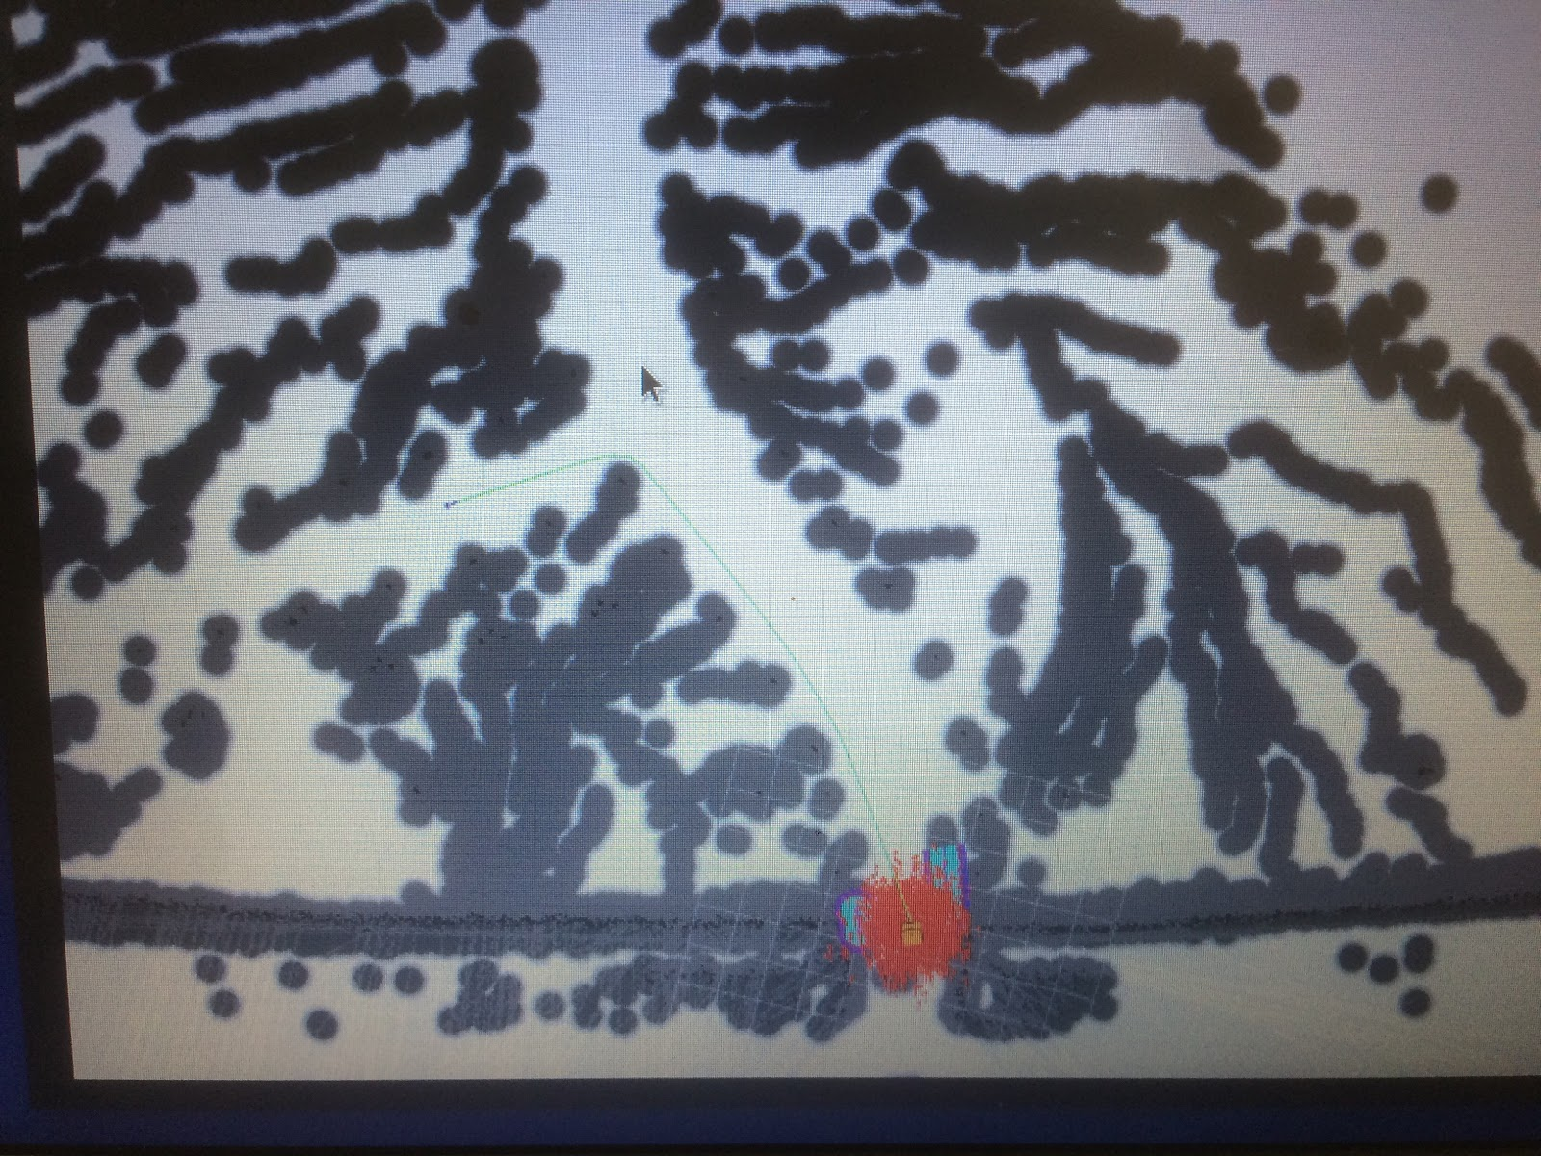
経路の確認
・芝認識なし
・芝認識あり

Slide 10
結果
芝を避ける経路が生成された

Slide 11
課題
Autowareで作成した3Dマップとgmappingで作成した
2Dマップのずれにより長距離ではずれが生じる

